Slide 1
Arduino 陀螺儀機車警示裝置
組別:第四組
成員:吳驍禹、張紘綸、楊少宏

Slide 2
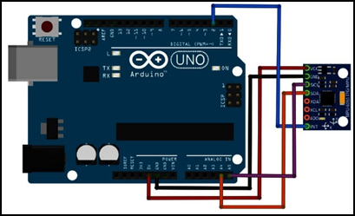
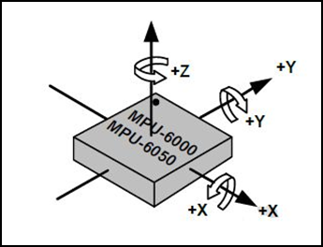
簡介
利用MPU6050結合軟體做出一套機車方向警報裝置
使用陀螺儀加速計測量施加在物件上的所有線性力量
將加速計連接物件，即可測量物件的加速度以及施加在物件上的地心引力
Notes:
2. ，單位為毫伏／克 (mV/g)-移動物件可能出現加速等動態運動，同時持續受到重力的靜態力量影響。
3. -在一般的情況下，能夠準確的偵測機車轉彎角度與幅度，判斷機車是否做出轉彎行為，並有效的警示後方來車，且可以利用裝置發出聲響來提醒機車騎士自身，過彎時車身的傾斜角度，是否超過安全範圍，以確保行車安全，降低事故發生機率。

Slide 3
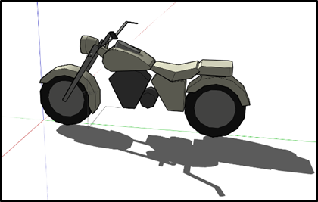
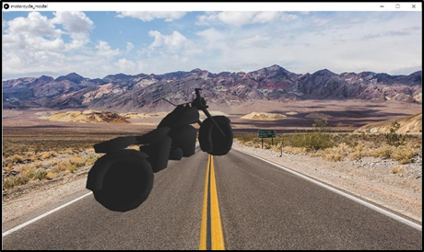
簡介
此裝置包含以下四個部分：
第一部分-運用Arduino當作主要開發工具
第二部分-結合陀螺儀、LCD液晶顯示模組等…其他感測
元件與實體設備
第三部份-通過SketchUp設計出機車虛擬模型，再轉檔成STL
的方式，導入Processing
第四部分-結合軟體做出機車行進模擬，來預判實際可能發生
的情況

Slide 4
背景或趨勢
在現今的社會裡，機車具有以下優缺點:
優點-
①低成本
②人口密度
③機動性高
④省油
⑤省時間
⑥車位好找
所以現在如何減少交通事故的發生也是一個很熱門的議題。
缺點-
①車速過快
②不遵守交通規則
③轉彎過於傾斜角度造成自摔

Slide 5
動機與目的
由於同樣彎道上以不同的車速轉彎時，隨著車速的提高，因離心力變大的原因，傾斜角度也需跟著變大。以一般道路來說，安全傾斜角度為25度~30度，超過安全的傾斜角度就有可能會滑倒或衝入對向車道造成意外。

Slide 6
動機與目的
因此我們專題的目的是想要
運用軟體模擬車身傾斜情況，利用Arduino控制板與MPU-6050晶片做出一個陀螺儀感測裝置，將此裝置安裝在機車或是小型交通工具上自動收集機車本身的數據，並在超過安全傾斜角度的情況下發出警示，也會提醒左右轉，藉由此裝置的輔助看能否減少因為壓車的傾斜程度過大而自摔的情況
藉由Wi-Fi連結到手機app的方式透過連接的app傳送訊息給周圍10米以內的大型車輛，對車主發出警示，也會有聲音提醒，防止因視野死角而看不見機車的情況，減少事故的發生
也可以將這個裝置運用在汽車和無人機上

